Slide 1
Деятельность РОО «Трезвое Забайкалье»
Докладчик: заместитель председателя РОО Трезвое Забайкалье Сапунова В.Н.

Slide 2
По данным Забайкалкрайстата от 25.03.2021 г. №АЯ-23-14/524-Др
Годы | Численность населения в Забайкальском крае | Число | Число | коэфф
 | тыс. человек | родившихся, человек | умерших чел. | отношение родившихся человек к умершим
1960 | 1039.5 | 30276 | 6832 | 4,43
1965 | 1094.9 | 20614 | 6784 | 3,04
1970 | 1144.9 | 20656 | 8448 | 2,45
1975 | 1206.6 | 25628 | 10185 | 2,52
1980 | 1240.9 | 26541 | 11854 | 2,24
1985 | 1317.0 | 27213 | 12136 | 2,24
1990 | 1320.6 | 23233 | 12072 | 1,92
1995 | 1256.4 | 15858 | 16638 | 0,95
2000 | 1192.8 | 13937 | 17138 | 0,81
2005 | 1132.8 | 15327 | 19521 | 0,79
2010 | 1107.1 | 17577 | 15331 | 1,15
2015 | 1087.5 | 16744 | 13977 | 1,20
2020 | 1059.7 | 12435 | 14435 | 0,86
2021 | 1053.5 | 11983 | 16492 | 0,73

Slide 3
Цель и задачи организации
Согласно Уставу, целью организации является восстановление трезвости в личной, семейной и общественной жизни жителей Забайкальского края, построение социально справедливого общества свободного от алкоголя, табака и других наркотиков.
Задачами организации являются:
- расширение социального слоя сознательных трезвенников,
- трезвенное воспитание подрастающего поколения и защита его от приобщения к ПАВ,
- информационная подготовка общества к восстановлению исконной трезвости в России, распространение действия антинаркотического законодательства на алкоголь и табак,
- восстановление физического и духовно-нравственного здоровья населения Забайкальского края на основе трезвого здорового образа жизни, исторических, культурных и религиозных традиций народов РФ.

Slide 4
Реализованные проекты при поддержке фонда Президентских грантов
«Содружество за трезвый здоровый образ жизни» 2018 год,
«Информационно-методический центр территория трезвости» 2019 год,
«Спорт рулит в трезвое село» - 2021 год;
В проектах приняло участие более 6000 чел.
Проводилась работа в более чем 50 городах и селах края.
Проведено более 20 конкурсов среди детей и подростков местного, районного и Всероссийского уровня.
Построены 4 воркаут-площадки.
Подготовлены 27 команд добровольцев из числа школьников и студентов – более 270 чел.

Slide 5
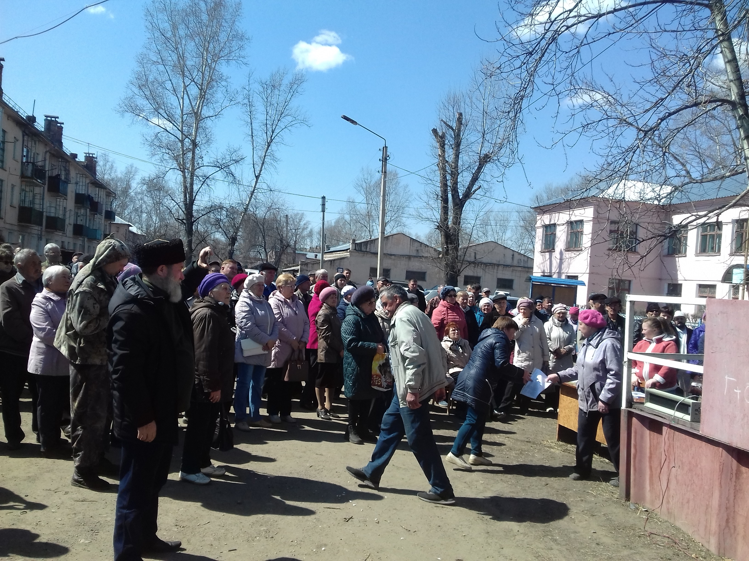
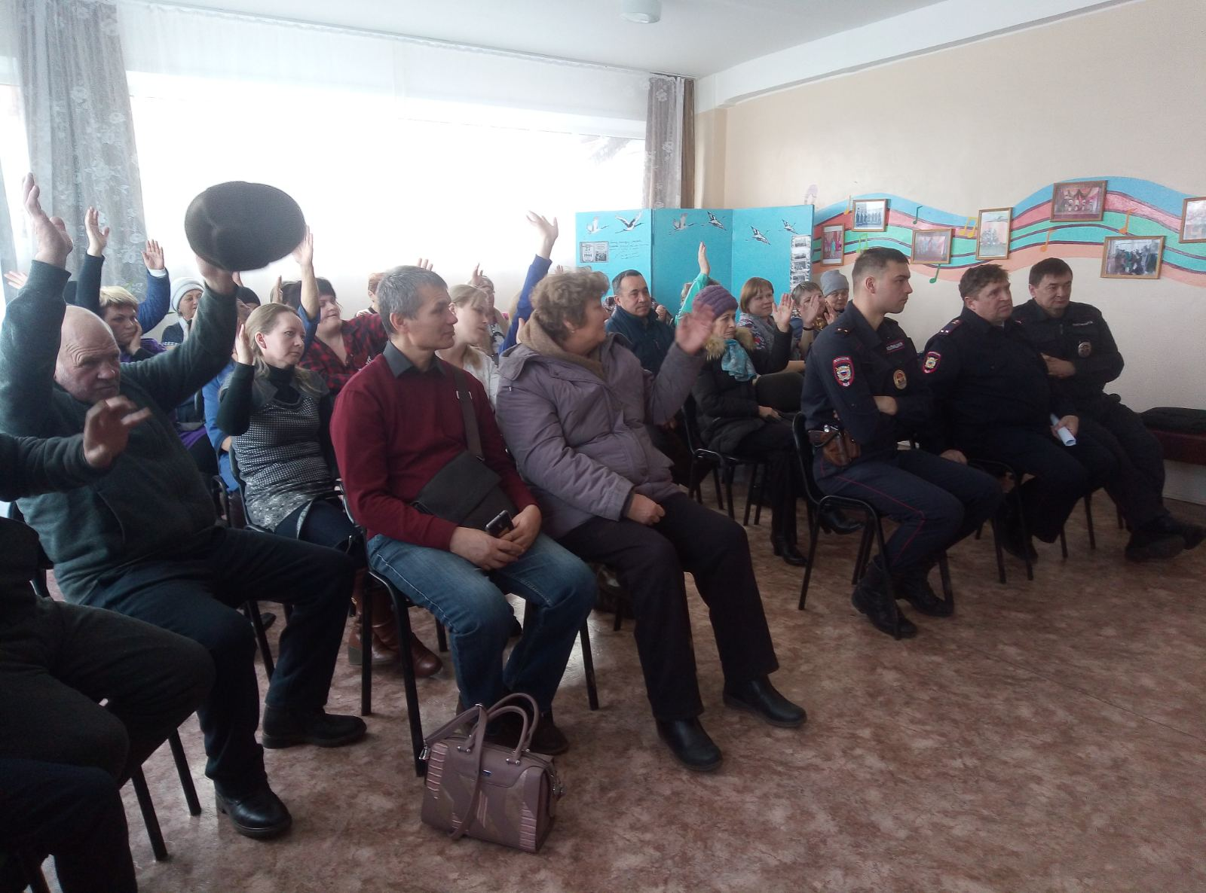
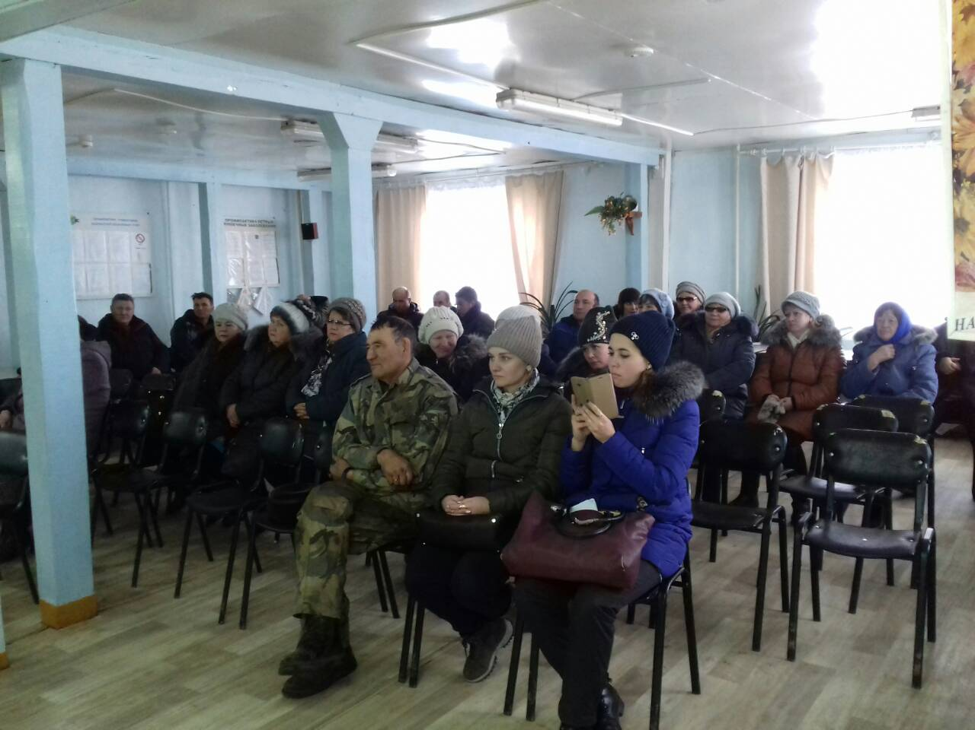
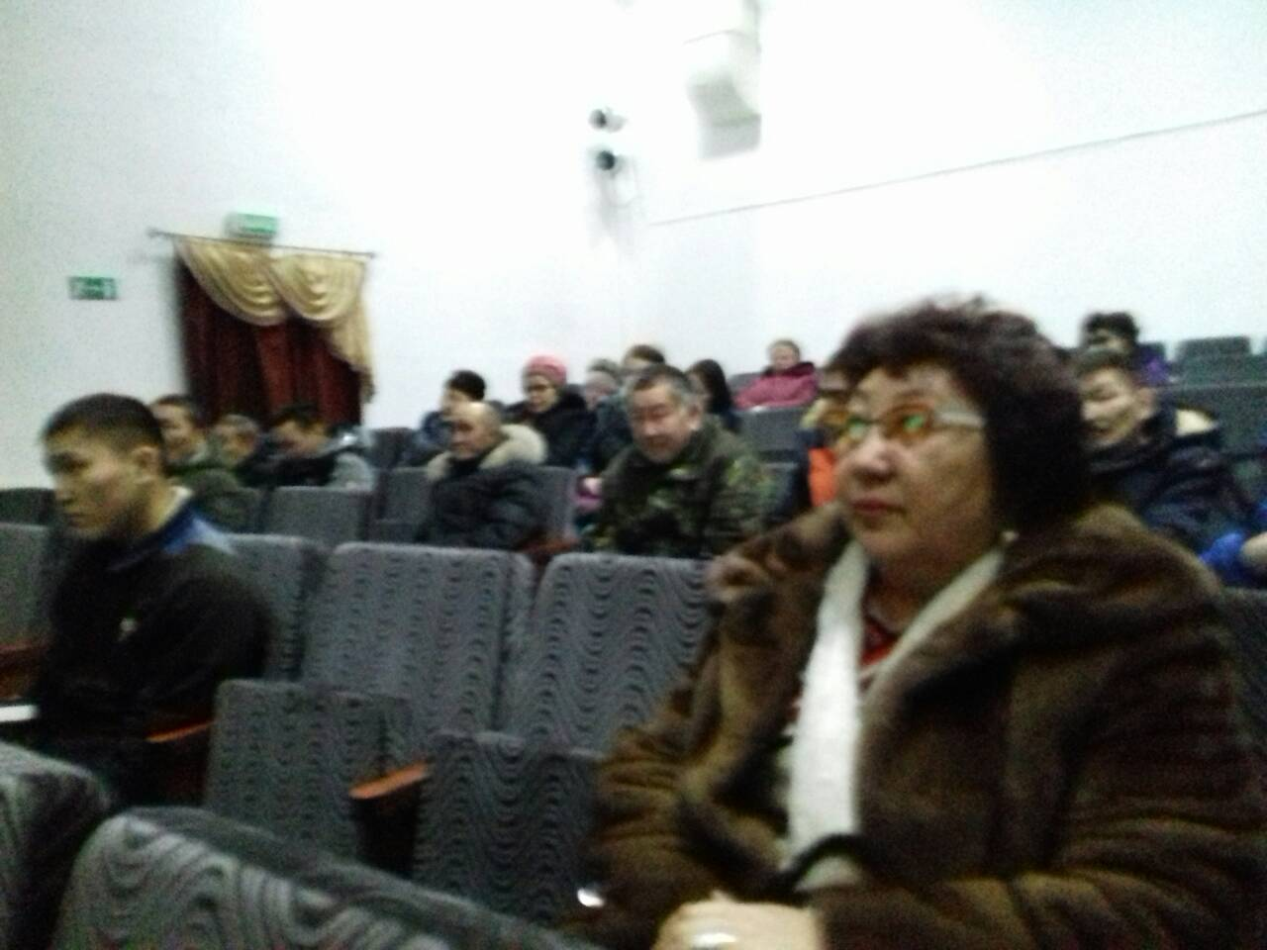
Села, где прошли сходы жителей
Провели встречи и беседы с жителями сел – более 2000 чел
Приняли участие
в 9 сельских сходах:
Юбилейное, Целинный,
Юж.Аргалей, Ягодное,
Александровка,
Журавлево, Елизаветино,
Ульяновка, Кокуй.

Slide 6
Для достижения результатов в деле сохранения трезвости и снижения уровня употребления алкоголя необходимо:
- создать при губернаторе Забайкальского края отдел по формированию и утверждению трезвости,
Министерству экономического развития Забайкальского края предложить комплекс мер по выведению продаж алкоголя и алкогольсодержащей продукции в специализированные магазины,
Министру образования и науки Забайкальского края рассмотреть вопрос о возможности включения в образовательный процесс Уроков трезвости на территории края во всех образовательных учреждениях муниципальных образований для обучающихся и студентов
Главам муниципальных образований Забайкальского края усилить взаимодействие с РОО «Трезвое Забайкалье» по увеличению количества трезвых сел на их территориях.
Администрации губернатора Забайкальского края в оценку эффективности работы руководителей муниципальных образований включить результаты снижения среднедушевого потребления алкоголя и расширение территорий трезвости.
Поручить РОО «Трезвое Забайкалье» организовать цикл семинаров «Формирование трезвого здорового образа жизни среди населения» посредством ВКС с руководителями органов исполнительной власти и подведомственных организаций, главами муниципальных образований, лидерами профсоюзных организаций с участием ведущих спикеров РФ по вопросам трезвости.

